Slide 1
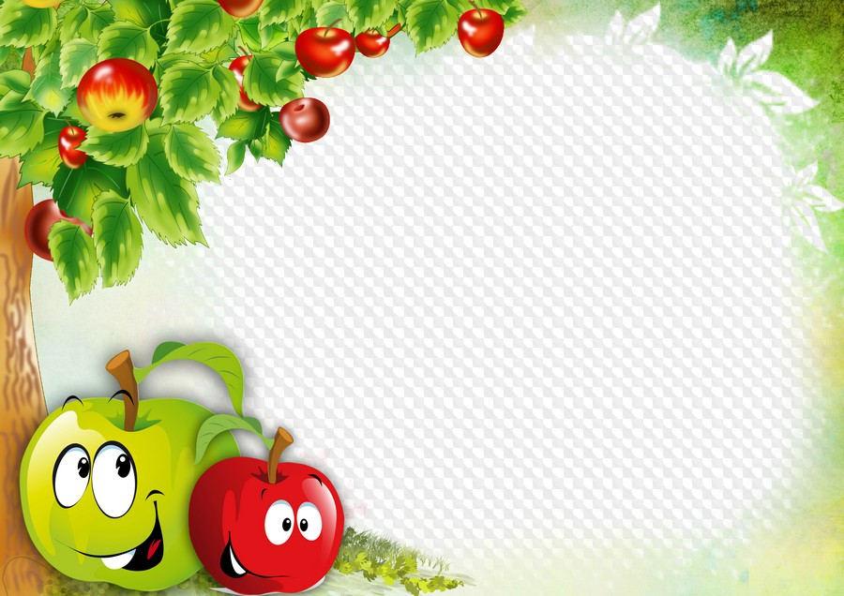
Авторская дидактическая игра
«Консервируем на зиму»
для детей дошкольного возраста
Автор: Иксанова Р.М.
воспитатель МБДОУ №5 «Сказка»

Slide 2
Дидактическая игра изготовлена из фетра.
Материалы и оборудование: банки, крышки на банках разного цвета. Ягоды, фрукты и овощи. На банках и ягодах, фруктах и овощах пришиты липучки. Для детей старшего дошкольного возраста: цифры, математические знаки.

Slide 3
Многофункциональное пособие можно использовать, как для детей раннего, младшего дошкольного возраста, так и для старшего (зависит от поставленных задач)

Slide 4
Задачи для детей раннего и младшего дошкольного возраста
*Учить различать ягоды, фрукты, овощи и называть их.
*Формировать у детей понятие: один, много, ни одного.
*Учить различать предметы по цвету.
*Учить счету в пределах пяти, умение соотносить количество предметов с цифрой.
*Развивать мелкую моторику пальцев. *Воспитывать самостоятельность, умение доводить начатое до конца.

Slide 5
Задачи для детей старшего дошкольного возраста
*Активизировать словарный запас по теме «Фрукты, ягоды, овощи»
*Учить детей образовывать прилагательные от имен существительных («яблочный», «сливовый», «фруктовый» и т.д.)
*Закрепить восприятие цвета.
*На основе данного материала учить детей составлять условия задачи и решать ее.
*Учить детей решать неравенства: ставить знаки > ; < ; =
*Развивать логическое мышление, внимание, память, речь детей.
*Воспитывать самостоятельность, инициативность, коммуникативные навыки.

Slide 6
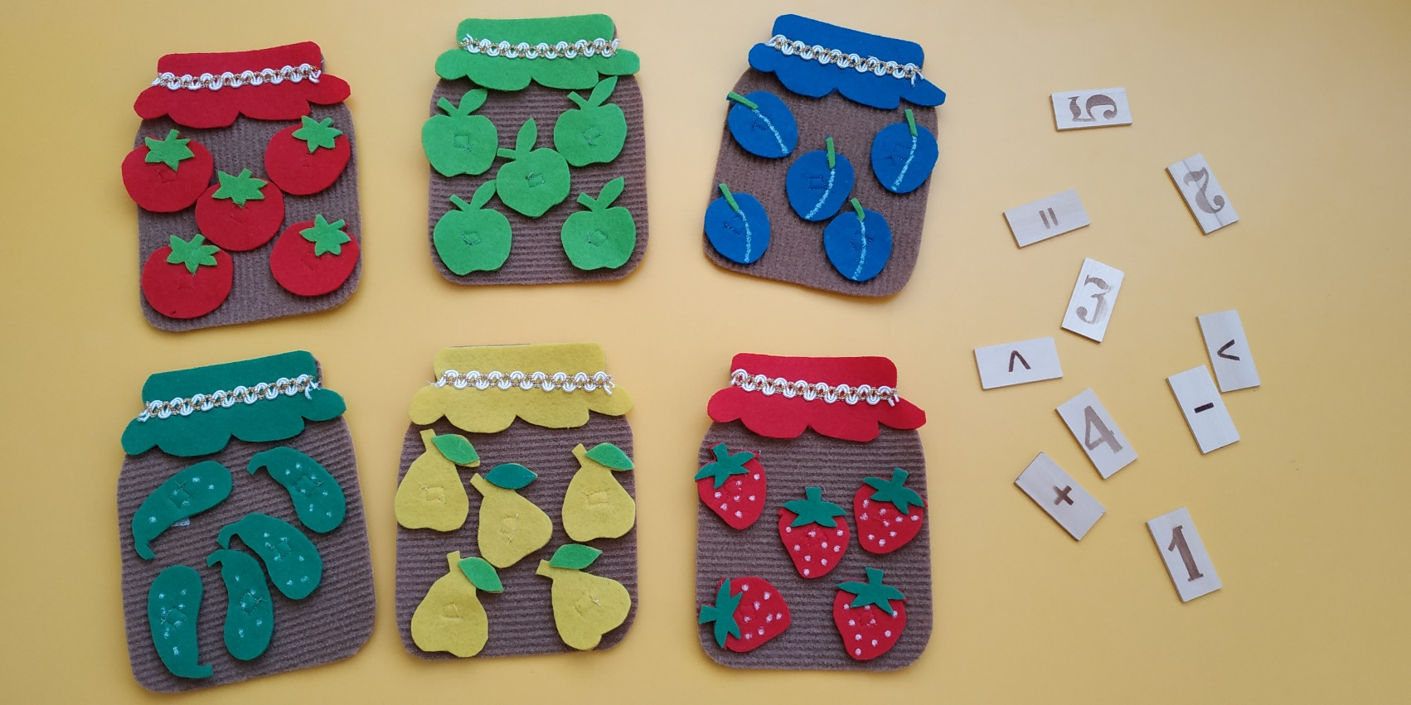
Многофункциональная игра,
которая поможет ребенку развиваться всесторонне!

Slide 7
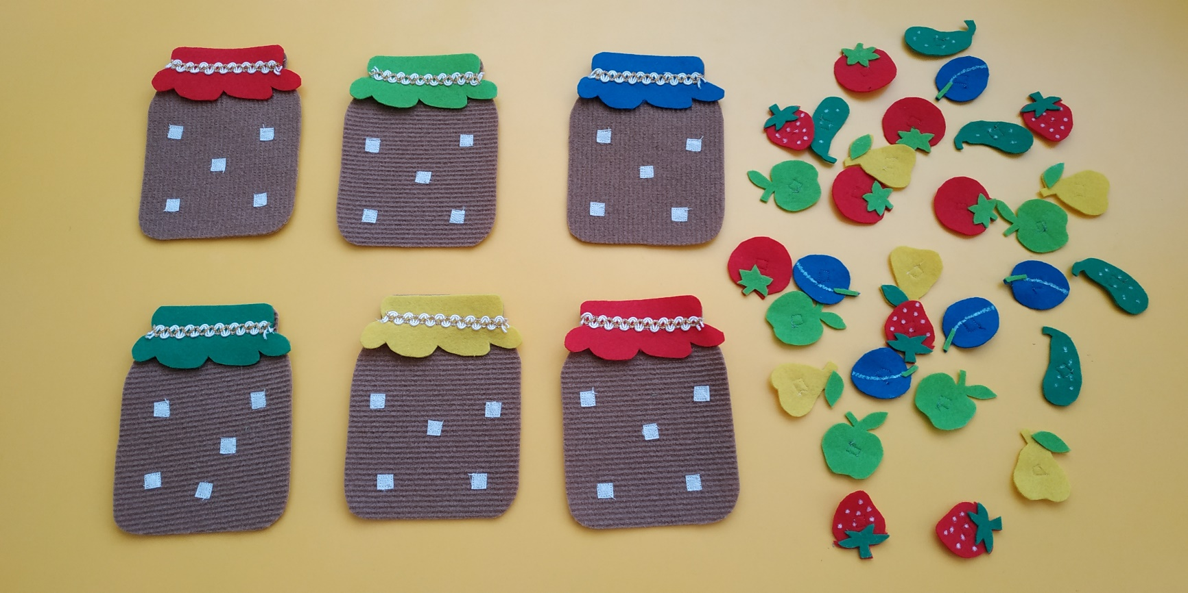

Slide 8
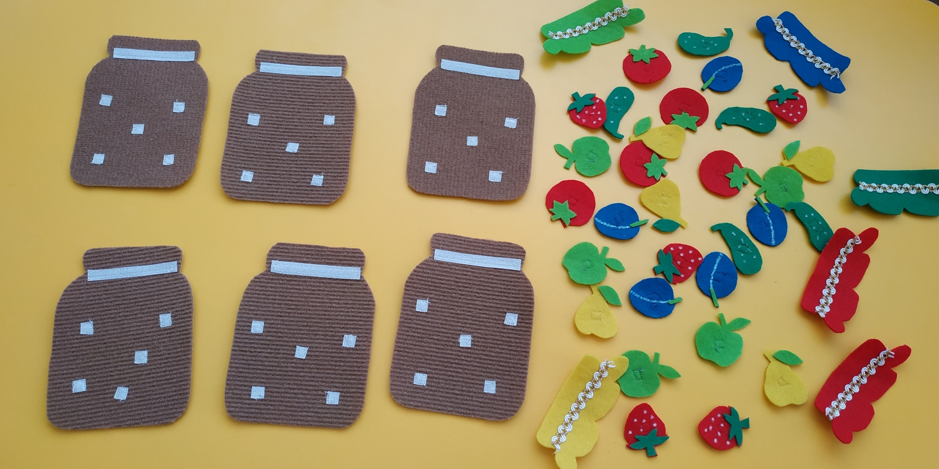

Slide 9
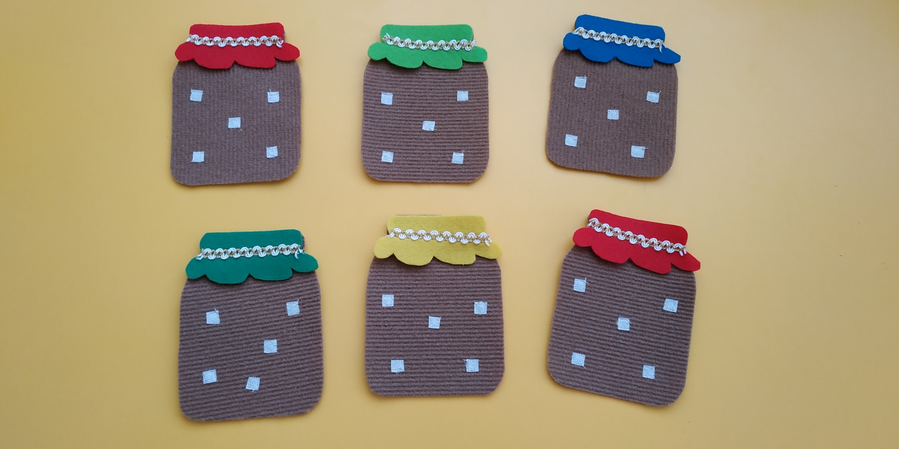

Slide 10
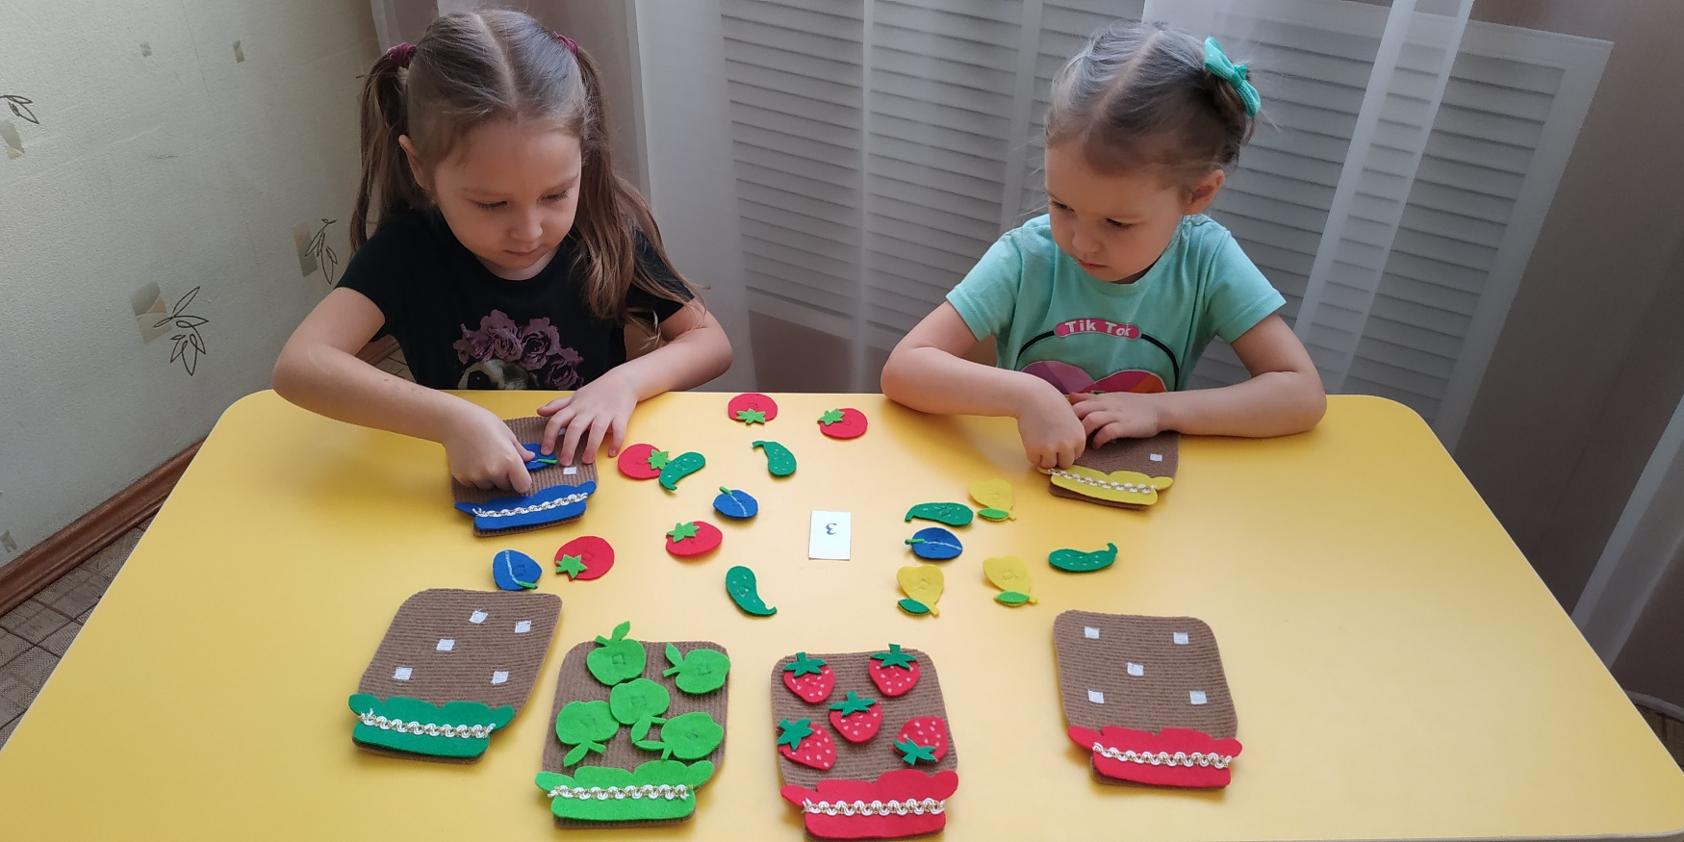

Slide 11
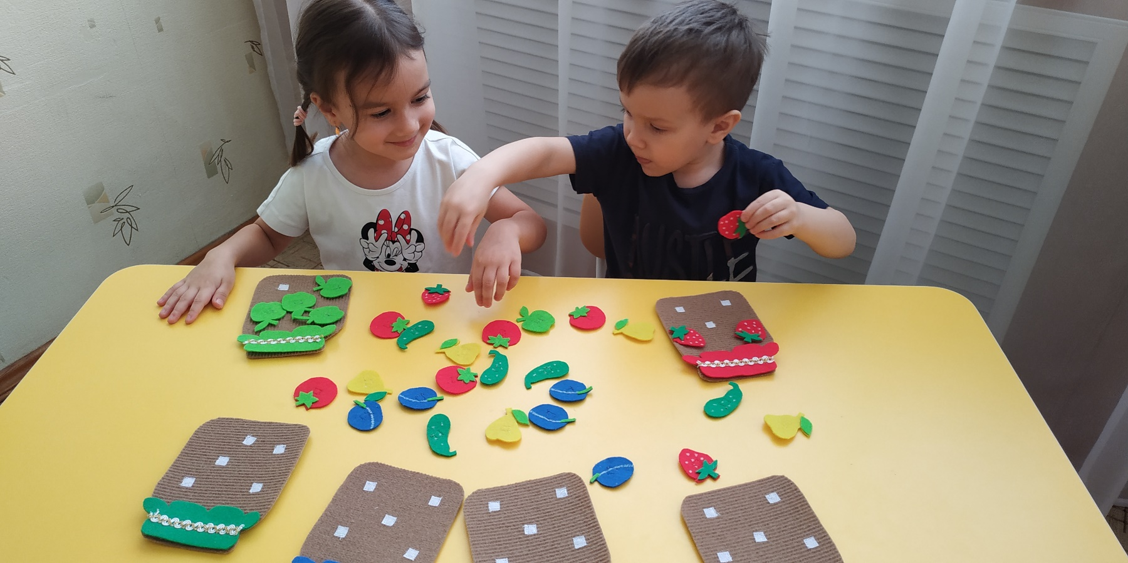

Slide 12
Спасибо за внимание!

